Slide 1
UNIVERSIDAD DE LAS FUERZAS ARMADAS “ESPE”
DEPARTAMENTO DE SEGURIDAD Y DEFENSA

Slide 2
TESIS DE GRADO PREVIO A LA OBTENCIÓN DEL TÍTULO DE INGENIERO EN SEGURIDAD
TEMA:
ESTUDIO TÉCNICO PARA LA IMPLEMENTACIÓN DE SISTEMAS
DE SEGURIDAD ELECTRÓNICA Y DOMÓTICA PARA EL EDIFICIO WÄRTSILÄ ECUADOR S.A.
AUTOR: LUIS FERNANDO CHANATAXI TOAPANTA
DIRECTOR: MSC. JORGE MIÑO GRAB (sp)
CODIRECTOR: MSC RENE VASQUEZ CRNL (sp)

Slide 3
CAPITULO 1 PLANTEAMIENTO DEL PROBLEMA

Slide 4
NECESIDAD DE UTILIZAR SISTEMAS INTELIGENTES QUE PROPORCIONEN PROTECCION Y SEGURIDAD PARA MINIMIZAR LAS AMENAZAS.

Slide 5
2.- USO EXESIVO DE ENERGIA ELECTRICA

Slide 6
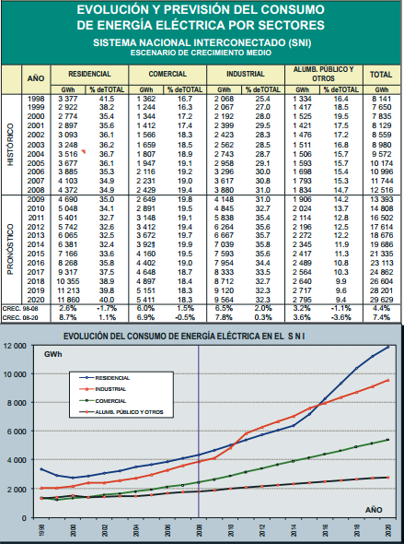

Slide 7
EL USO DE EQUIPOS DE DISTINTAS TECNOLOGIAS PRODUCEN UN EXESIVO CONSUMO DE ENERGIA ELECTRICA.

Slide 8
FORMULACION DEL PROBLEMA
¿Cómo influye la implementación de un sistema de seguridad electrónica y domótica en la empresa Wärtsilä Ecuador S.A.?

Slide 9
OBJETIVO GENERAL
Diseñar un sistema de seguridad electrónica y domótica para el Edificio Wärtsilä Ecuador S.A

Slide 10
OBJETIVOS ESPECIFICOS
Investigar los instrumentos y mecanismos comúnmente utilizados en instalaciones domóticas para llevar a cabo las implementaciones requeridas.
Facilitar la incorporación de nuevas tecnologías y llevar a cabo la construcción del sistema de seguridad electrónica y domótico.
Plantear una propuesta de diseño para el sistema domótico el cual garantice el control de servicios, confort y seguridad de la empresa.

Slide 11
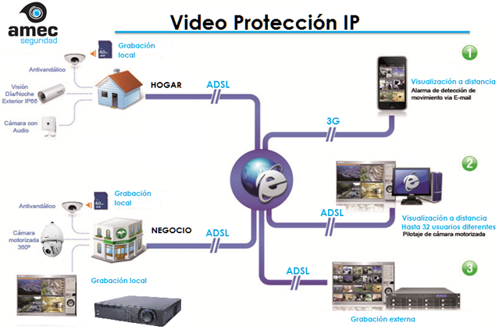

Slide 12
JUSTIFICACION
Para la seguridad de las
personas y bienes, así como para el ahorro
energético y confort, para
la empresa Wärtsilä S.A. es
necesario diseñar un
sistema de seguridad y
domótica por medio de la
automatización con el uso de tecnologías existentes.
optimización de recursos, según las especificaciones planteadas

Slide 13
FACTIBILIDAD Y VIABILIDAD
El proyecto a desarrollar se enfoca en dos partes:
SISTEMA DOMOTICO
Control de luminarias
Control de persianas
Calefacción y ventilación.
SISTEMA DE SEGURIDAD ELECTRONICA
Sistemas de alarma contra robo e intrusión
Sistemas CCTV
Sistemas de control de accesos

Slide 14
CAPITULO II
MARCO DE REFERENCIA

Slide 15
ANTECEDENTES DEL PROBLEMA
En la actualidad la delincuencia ha tenido un incremento alarmante en la sociedad, de tal manera que los sistemas de seguridad son implementados de acuerdo al nivel de riesgo existente. Para comenzar con el desarrollo e implementación de un sistema de seguridad electrónica y domótica es importante realizar el estudio previo del lugar.

Slide 16
FUNDAMENTOS TEORICOS
La ubicación de cada dispositivo es vital para tener un control y visualización de las variables existentes en los sistemas electrónicos de seguridad y domótico

Slide 17
FASE DE PRE-ESTUDIO
Ayudará a determinar las necesidades que requiere la empresa, así como el uso de tecnologías a usarse. En esta fase se requiere un conocimiento completo y profundo.

Slide 18
CONTROL AUTOMATICO DE LOS SERVICIOS
Automatización de iluminación.
Apertura / cierre de persianas.
Automatización del sistema de climatización, ventilación y calefacción

Slide 19
GESTION DE SEGURIDAD BASICA
Detección contra robo e intrusión.
Vigilancia y registro en tiempo real CCTV.
Control de accesos, restricción en areas determinadas, control de asistencia.

Slide 20
CAPITULO III METODOLOGIA DE LA INVESTIGACION
Método Cualitativo, para analizar los componentes existentes que conforman el sistema.
Tipo De investigación,
Depende como; lugar,
ambiente, seguridad...

Slide 21
INVESTIGACION POR OBJETIVOS
Centralización (uno o varios módulos).
Facilidad de uso (amigable con el usuario).
Interrelación entre sistemas (características técnicas para evitar errores).
Fiabilidad (no falle por averías).
Control (desde diferentes dispositivos).
Compatibilidad ( con diferentes tecnologías).

Slide 22
POBLACION Y MUESTRA (ENTREVISTA Y ENCUESTA)

Slide 23
CAPITULO IV INTERPRETACIÓN DE RESULTADOS
OBJETIVO: determinar las necesidades del sistema de seguridad y domótica
Pregunta: ¿Cual es su criterio sobre la domótica y seguridad
electrónica?.
Interpretación: es una disciplina con mucho potencial, pero que no
se a desarrollado en los programas de seguridad y mantenimiento de las
empresas.
Pregunta: ¿Cree que el costo de los equipos en los sistemas domóticos y de
seguridad electrónica es un factor limitante, para su implementación en
edificios ?
Interpretación:
Actualmente el precio ya no es un limitante. La tecnología se ha
desarrollado hasta un punto en la que es económicamente viable.
El mayor limitante es el desconocimiento.

Slide 24
ENCUESTA
Pregunta . ¿Qué elementos consideraría necesarios para obtener confort, seguridad y ahorro energético en su Empresa?

Slide 25
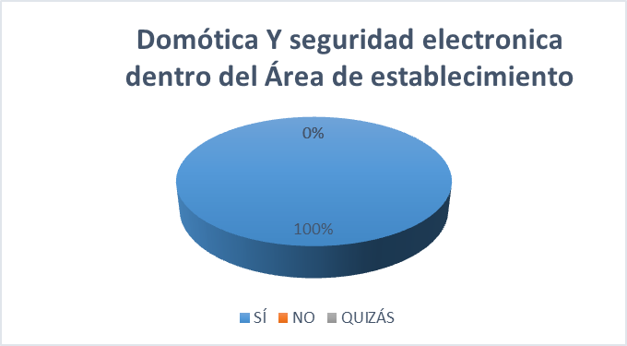
Pregunta . ¿Con el avance de las tecnologías, ¿crees que la domótica y seguridad electrónica se debería incluir en todas las empresas, casa u otra área de establecimiento?

Slide 26
CAPITULO V
DISEÑO DE LOS SISTEMAS DE SEGURIDD ELECTRONICA PARA EL EDIFICIO WARTSILA ECUADOR S.A.
Diseñado Por: Luis Fernando Chanataxi.

Slide 27
DISEÑO CCTV EXTERIORES

Slide 28
DISEÑO CCTV PLANTA BAJA

Slide 29
DISEÑO CCTV PRIMERA PLANTA

Slide 30
DISEÑO CCTV SEGUNDA PLANTA

Slide 31
DISEÑO CCTV TERRAZA

Slide 32
DISEÑO SUBSISTEMA CCTV

Slide 33
DISEÑO ALARMAS INTRUSION INGRESO VEHICULAR

Slide 34
DISEÑO ALARMAS INTRUSIONPLANTA BAJA

Slide 35
DISEÑO ALARMAS INTRUSION PRIMERA PLANTA
SISTEMAS

Slide 36
DISEÑO ALARMAS INTRUSION SEGUNDA PLANTA

Slide 37
DISEÑO SUBSISTEMA ALARMAS INTRUSION

Slide 38
DISEÑO CONTROL ACCESOS INGRESO VEHICULAR / PEATONAL
BARRERA SEGURIDAD

Slide 39
DISEÑO CONTROL DE ACCESOS PLANTA BAJA

Slide 40
DISEÑO CONTROL DE ACCESOS PRIMERA PLANTA

Slide 41
DISEÑO CONTROL DE ACCESOS SEGUNDA PLANTA

Slide 42
DISEÑO CONTROL DE ACCESOS TERRAZA

Slide 43
DISEÑO SUBSISTEMA CONTROL DE ACCESOS

Slide 44
DISEÑO INTEGRACION SISTEMAS DE SEGURIDAD ELECTRONICA

Slide 45
OFICINA MONITOREO SISTEMAS DE SEGURIDAD

Slide 46
PRESUPUESTO

Slide 47
CAPITULO VI CONCLUSIONES Y RECOMENDACIONES
CONCLUSIONES:
Apoyo de la Seguridad Física.
Medida de prevención a una Amenaza .
Análisis previo ayuda para un correcto diseño.
Investigación realizada como un diseño tipo.
RECOMENDACIONES:
Coordinar anticipadamente con los constructores.
Diseñar plan de Evacuación en base del diseño
Sistemas híbridos.

Slide 48
! GRACIAS POR LA ATENCION PRESTADA !

